Slide 1
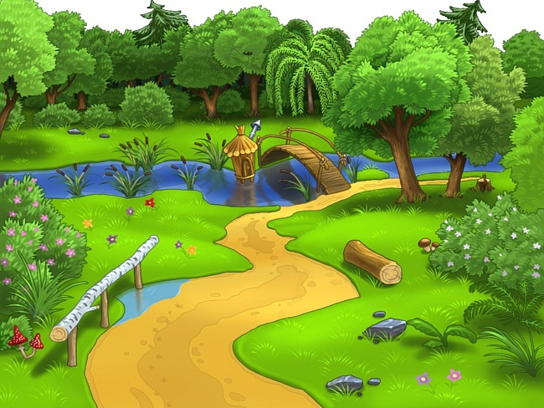
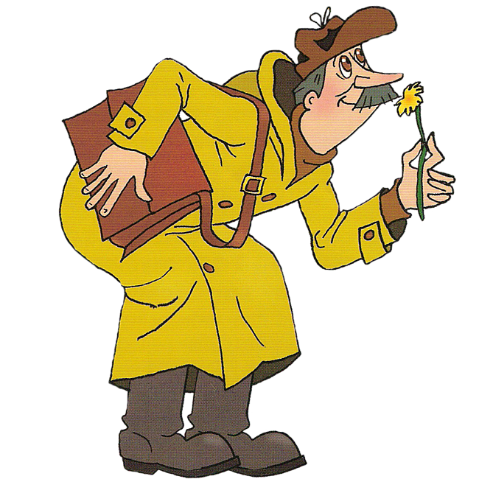
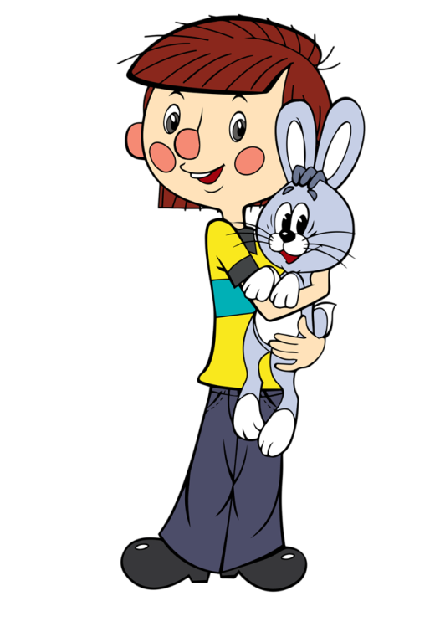
В лесу у деревни Простоквашино Русский язык, 4 класс Интерактивный тренажер. Склонение имен существительных.
Савинчева Ольга Васильевна,
учитель начальных классов,
высшей квалификационной категории,
МБОУ СШ №10 г.Павлово

Slide 2
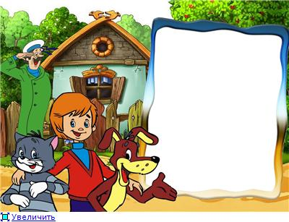
Правила работы с тренажёром.
Герой произносит слово, написанное в облачке, у которого нужно определить склонение.
Щёлкай по шляпкам грибов и «собирай » их.
Переход на следующий слайд по стрелкам.
Для определения склонения слов в косвенных падежах (слайд 7), можно открыть подсказку, щелкнув на птичку.
Удачи!!!

Slide 3
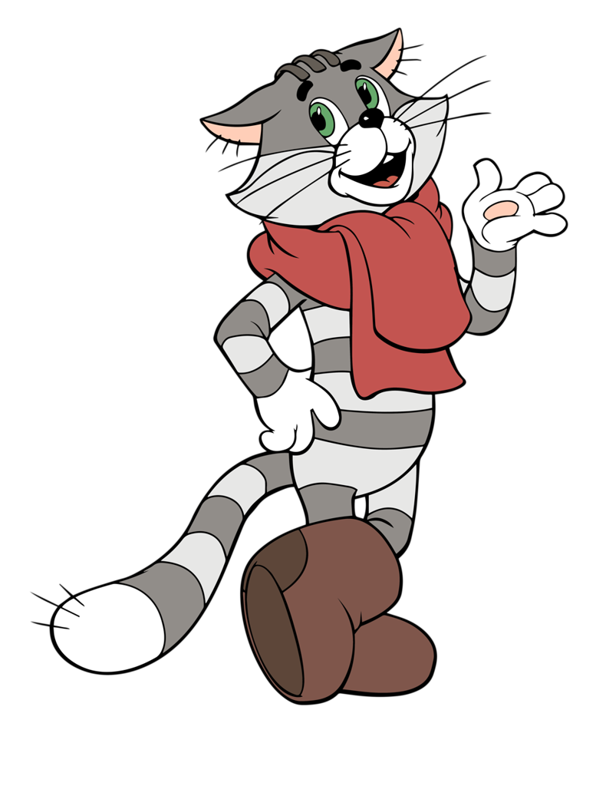
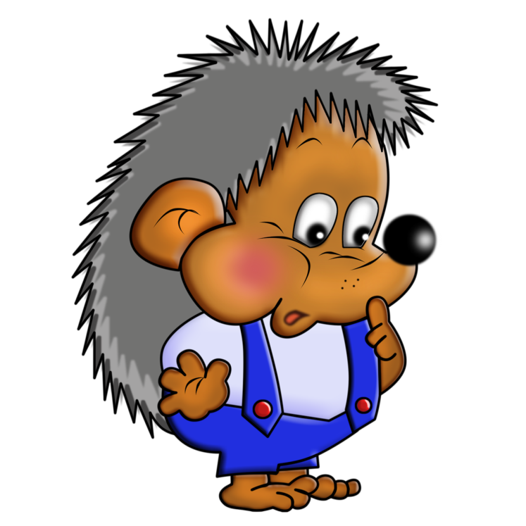
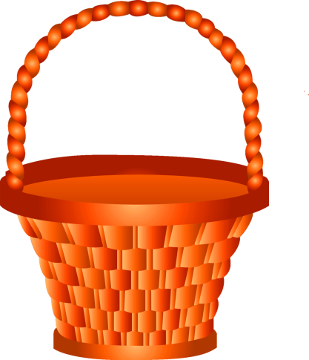
Река
1
2
3

Slide 4
Камыш
1
3
2

Slide 5
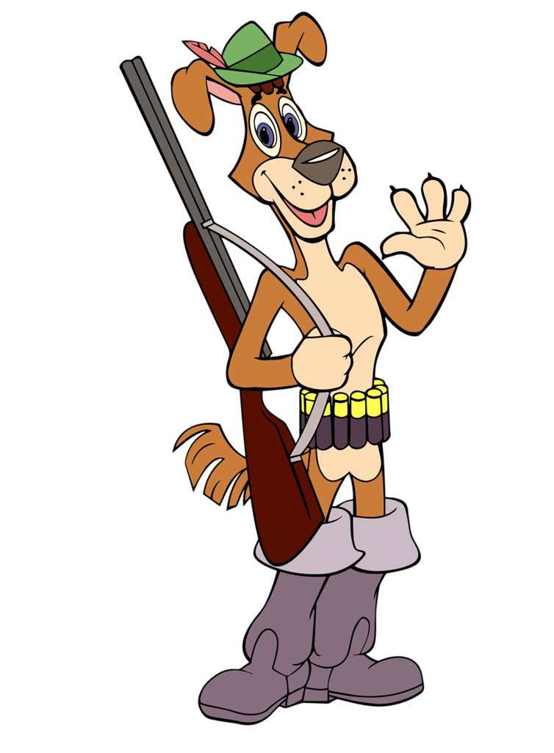
водоросль
3
2
1

Slide 6
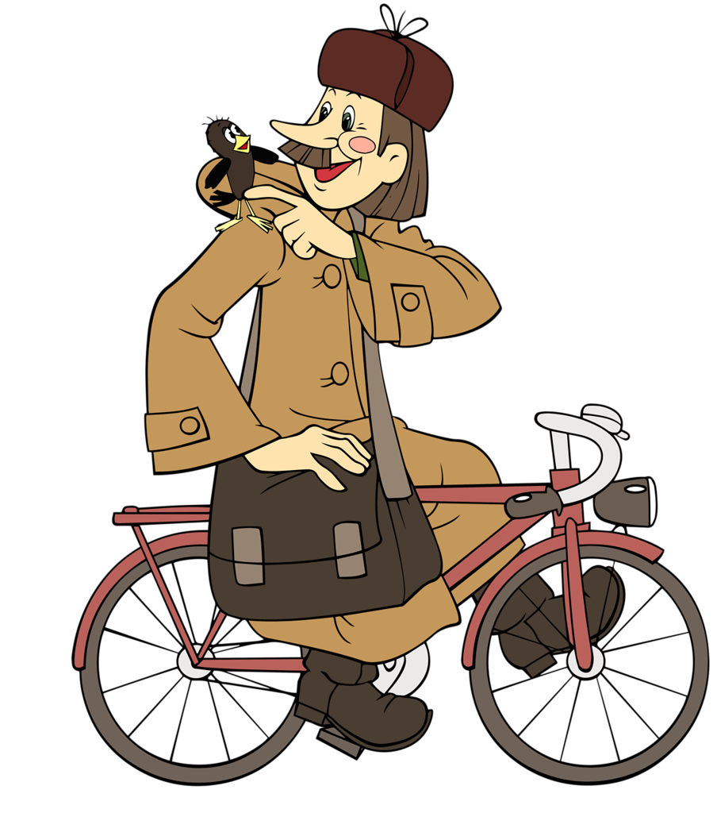
озеро
3
2
1

Slide 7
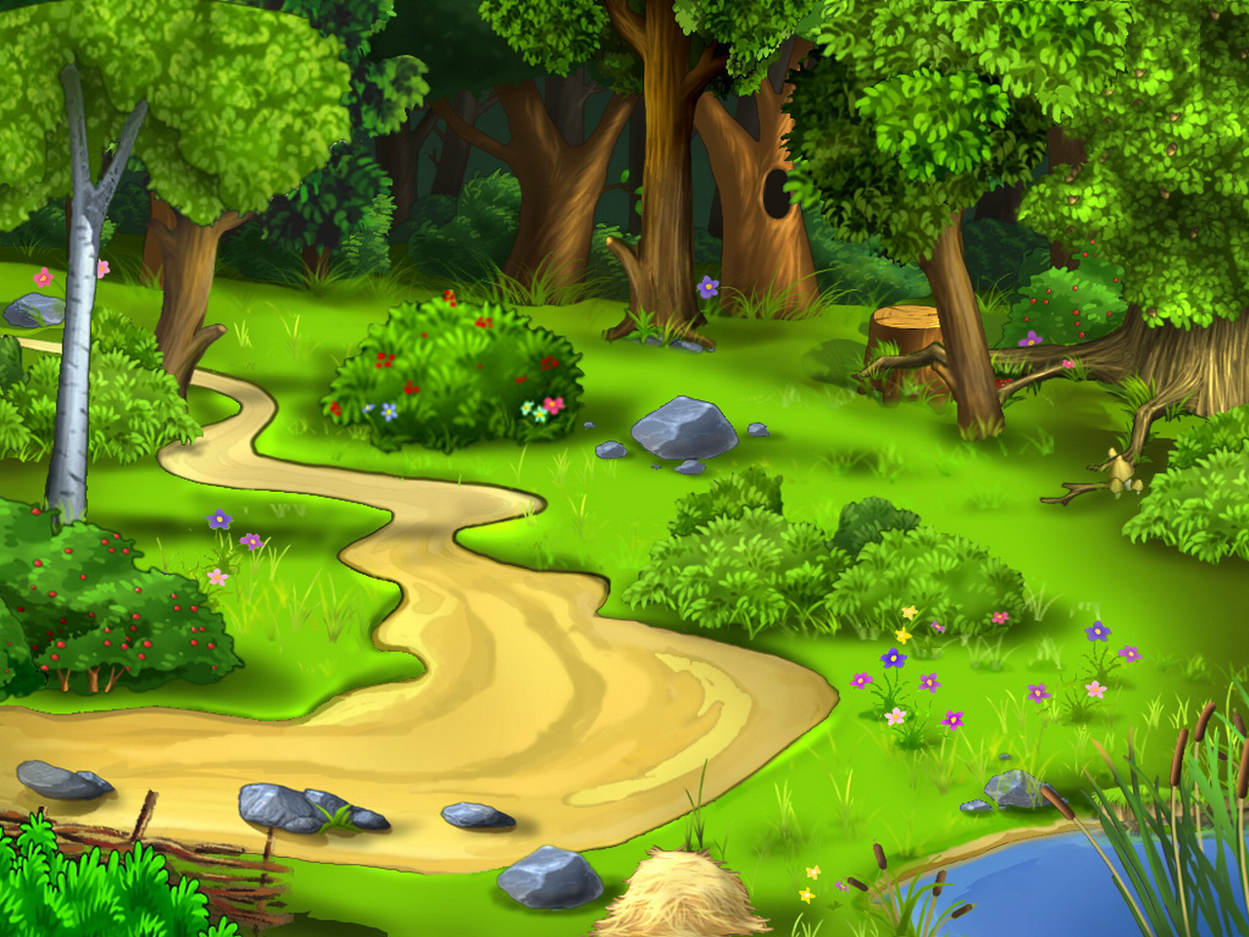
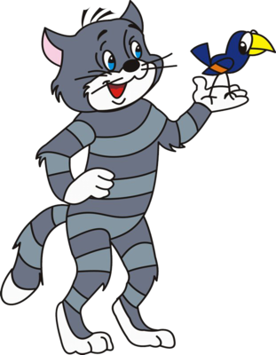
около дуба
1
3
2

Slide 8
о птичке
2
1
3

Slide 9
в тени
3
2
1

Slide 10
в дупле
1
2
3

Slide 11
за мостом
3
2
1

Slide 12
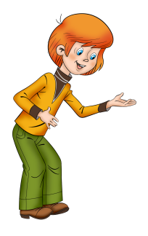
в лодке
1
2
3

Slide 13
Запомни!
1.Поставь существительное в начальную форму ( И.п., ед. число)
2.По роду и окончанию определи склонение.
3. Помни!
 | 1 склонение | 2 склонение | 3 склонение
М.р. | -а, -я | -
Ж.р | -а, -я |  | -
Ср.р |  | -о, -е

Slide 14
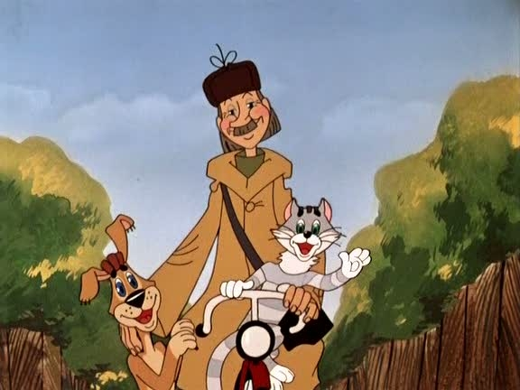
МОЛОДЦЫ

